Slide 1

Генна інженерія
Підготували учні 11 класу:
Побережний Андрій
Свищ Інна
Рябушиць Єдуард
Сухоруков Ігор

Slide 2
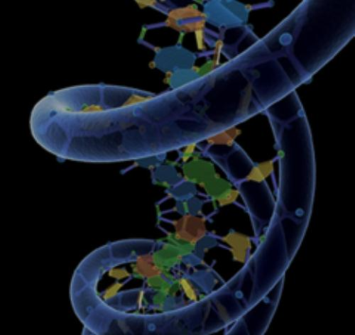
Ге́нна інжене́рія — це біотехнологічний прийом, спрямований на конструювання рекомбінантних молекул ДНК на основі ДНК, взятої з різних джерел.

Slide 3

Генна інженерія ґрунтується на молекулярній біології, яка дає можливість вносити зміни в молекулярну взаємодію основних біологічних молекул у клітині й поза нею.

Slide 4

Біологи оволоділи методами, які дають можливість маніпулювати біологічними молекулами, досліджувати і змінювати їхню структуру. За рахунок змін в основних біологічних молекулах ДНК є можливість створювати варіанти живих систем, які не виникають в результаті природної еволюції.

Slide 5
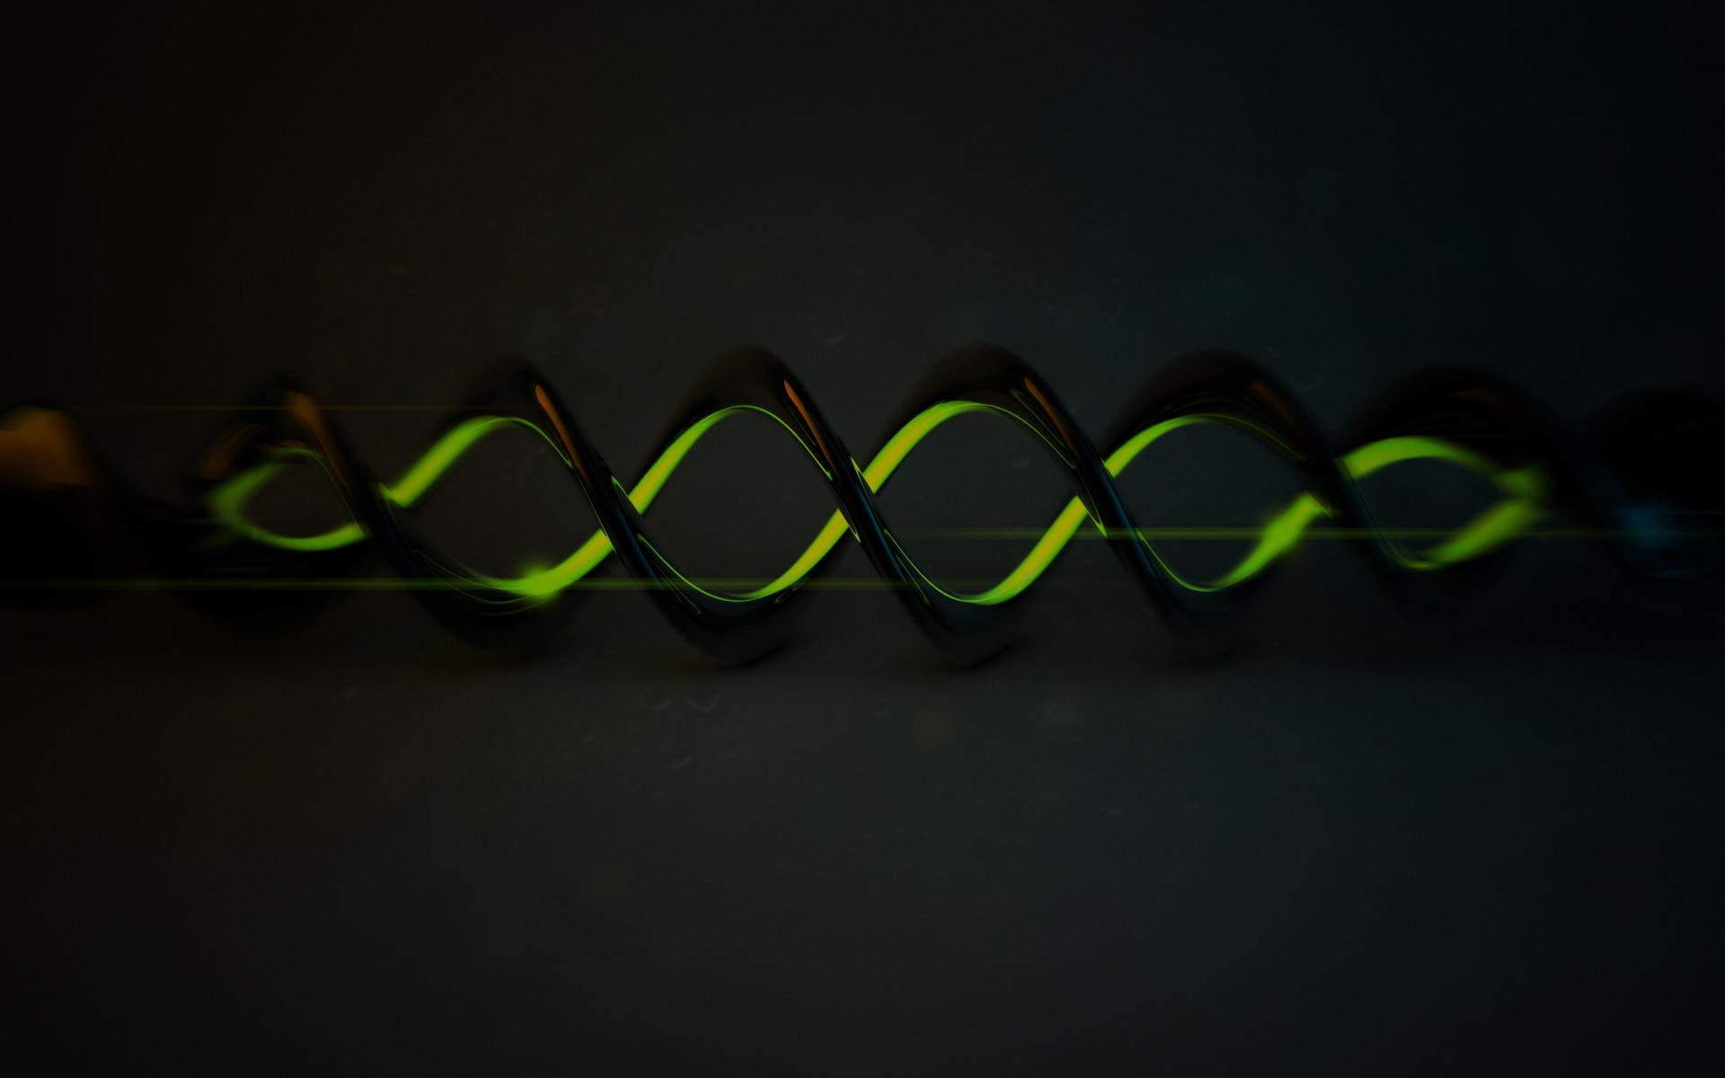
Технології одержання рекомбінантних молекул ДНК і клонування (розмноження) генів передували методи, за допомогою яких молекулу ДНК розщеплюють на фрагменти, модифікують і знову реконструюють в одне ціле.

Slide 6
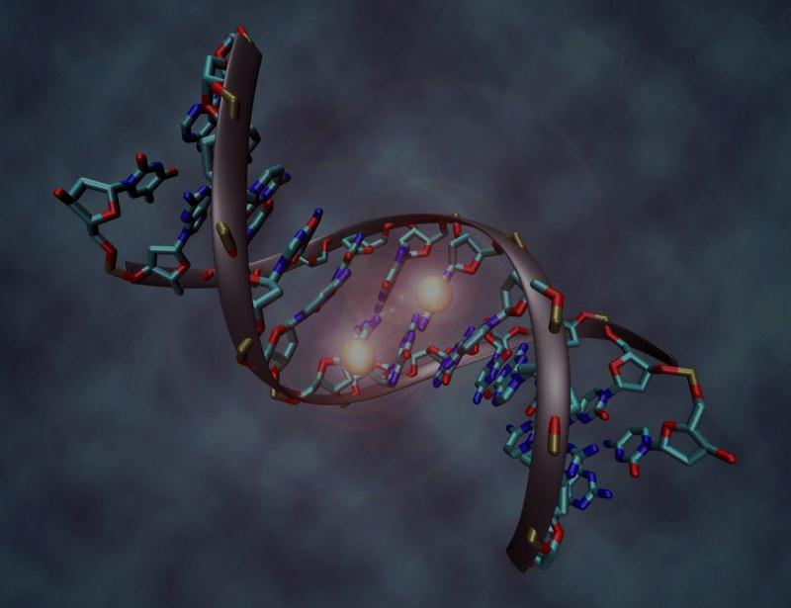
При цьому мають багато копій цієї молекули. Потім, використовуючи цю рекомбінантну молекулу, можна синтезувати молекули РНК і одержати білок з певними якостями і властивостями.

Slide 7
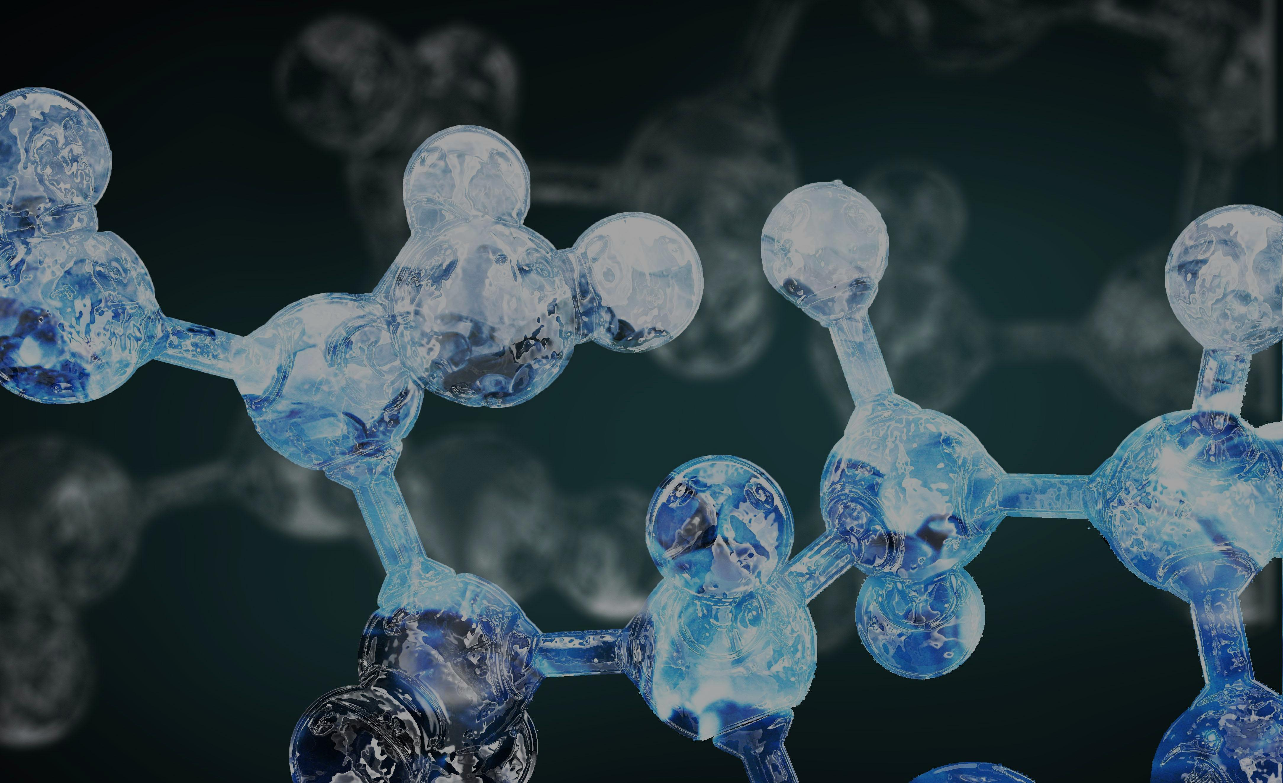
На сьогоднішній день генетична інженерія сільськогосподарських рослин розвивається переважно в руслі класичної селекції.

Slide 8

Основні зусилля вчених зосереджені на захисті рослин від несприятливих (біотичних та абіотичних) факторів, покращенні якості та зменшенні втрат при зберіганні продукції рослинництва.

Slide 9

Зокрема, це підвищення стійкості проти хвороб, шкідників, заморозків, солонцюватості ґрунту тощо, видалення небажаних компонентів із рослинних олій, зміна властивостей білка і крохмалю в пшеничному борошні, покращення лежкості та смакових якостей овочів та ін.

Slide 10
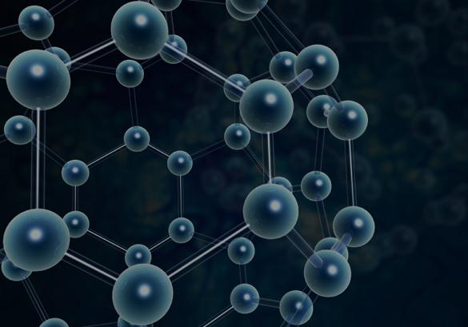
Порівняно з традиційною селекцією, основними інструментами якої є схрещування і відбір, генна інженерія дає можливість використання принципово нових генів, які визначають агрономічно важливі ознаки, і нових молекулярно-генетичних методів моніторингу трансгенів, що в багато разів прискорюють процес створення трансгенних рослин.

Slide 11
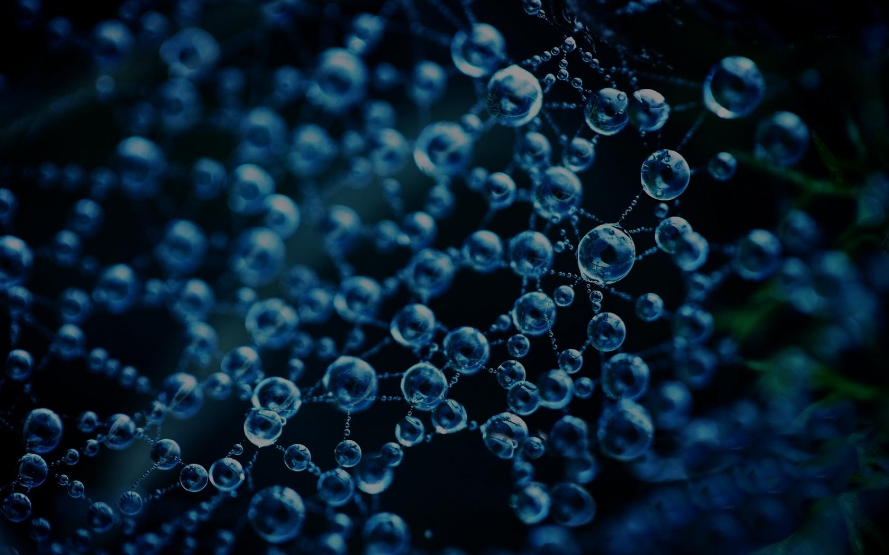
Селекціонерів приваблює можливість цілеспрямованого генетичного «ремонту» рослин. Важливим напрямом є створення генетично модифікованих рослин (ГМР) з ознакою чоловічої стерильності.

Slide 12

Крім того, завдяки генетичній модифікації рослини можуть виконувати не властиву їм раніше функцію. Прикладом є коренеплоди цукрових буряків, які накопичують замість сахарози низькомолекулярні фруктами, банани, які використовують як їстівну вакцину.

